Slide 1
ORIGINI DELLA MUSICA
LA PREISTORIA
QUANDO E’ NATA LA MUSICA? COME?
E PERCHE’?

Slide 2
QUANDO: Nel momento in cui l’uomo da nomade diventa sedentario.
COME:
Usando prima la voce per riprodurre melodie singole, eseguite da un solista o in coro, o più melodie contemporanee (POLIFONIA);
Usando il corpo per effettuare un accompagnamento ritmico;
Costruendo strumenti con oggetti di uso quotidiano (flauti con ossa di animali; sonagli con gusci di noci, semi e denti di animale; tamburi con tronchi d’albero; percussioni con stalattiti e stalagmiti delle grotte). In seguito anche il monocordo.
PERCHE’:
Inizialmente solo CARATTERE SACRO. Per attirare l’attenzione degli Dei e scacciare gli spiriti maligni. Lo sciamano era il collegamento tra uomini e Divinità; usava dei sonagli.
Musica diventa anche DIVERTIMENTO. Vengono imitati anche i suoni della natura; per esempio, il verso di grilli e locuste riprodotto con strumenti a raschiamento.

Slide 3
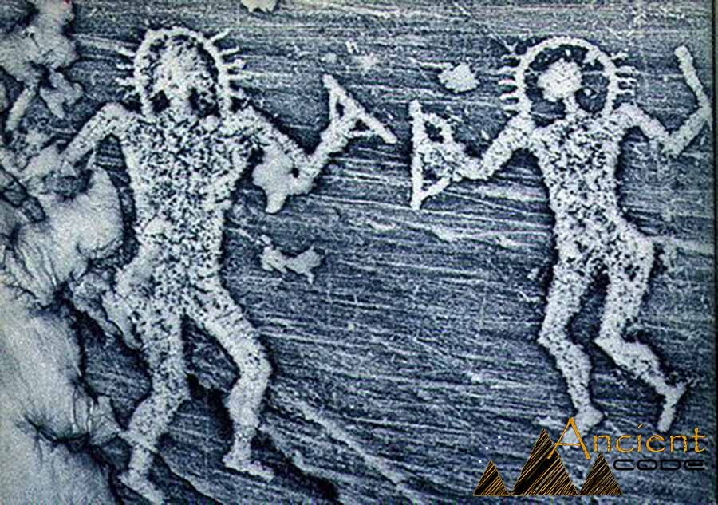
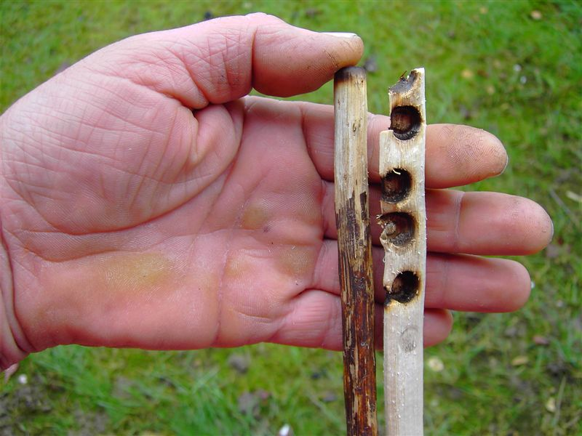
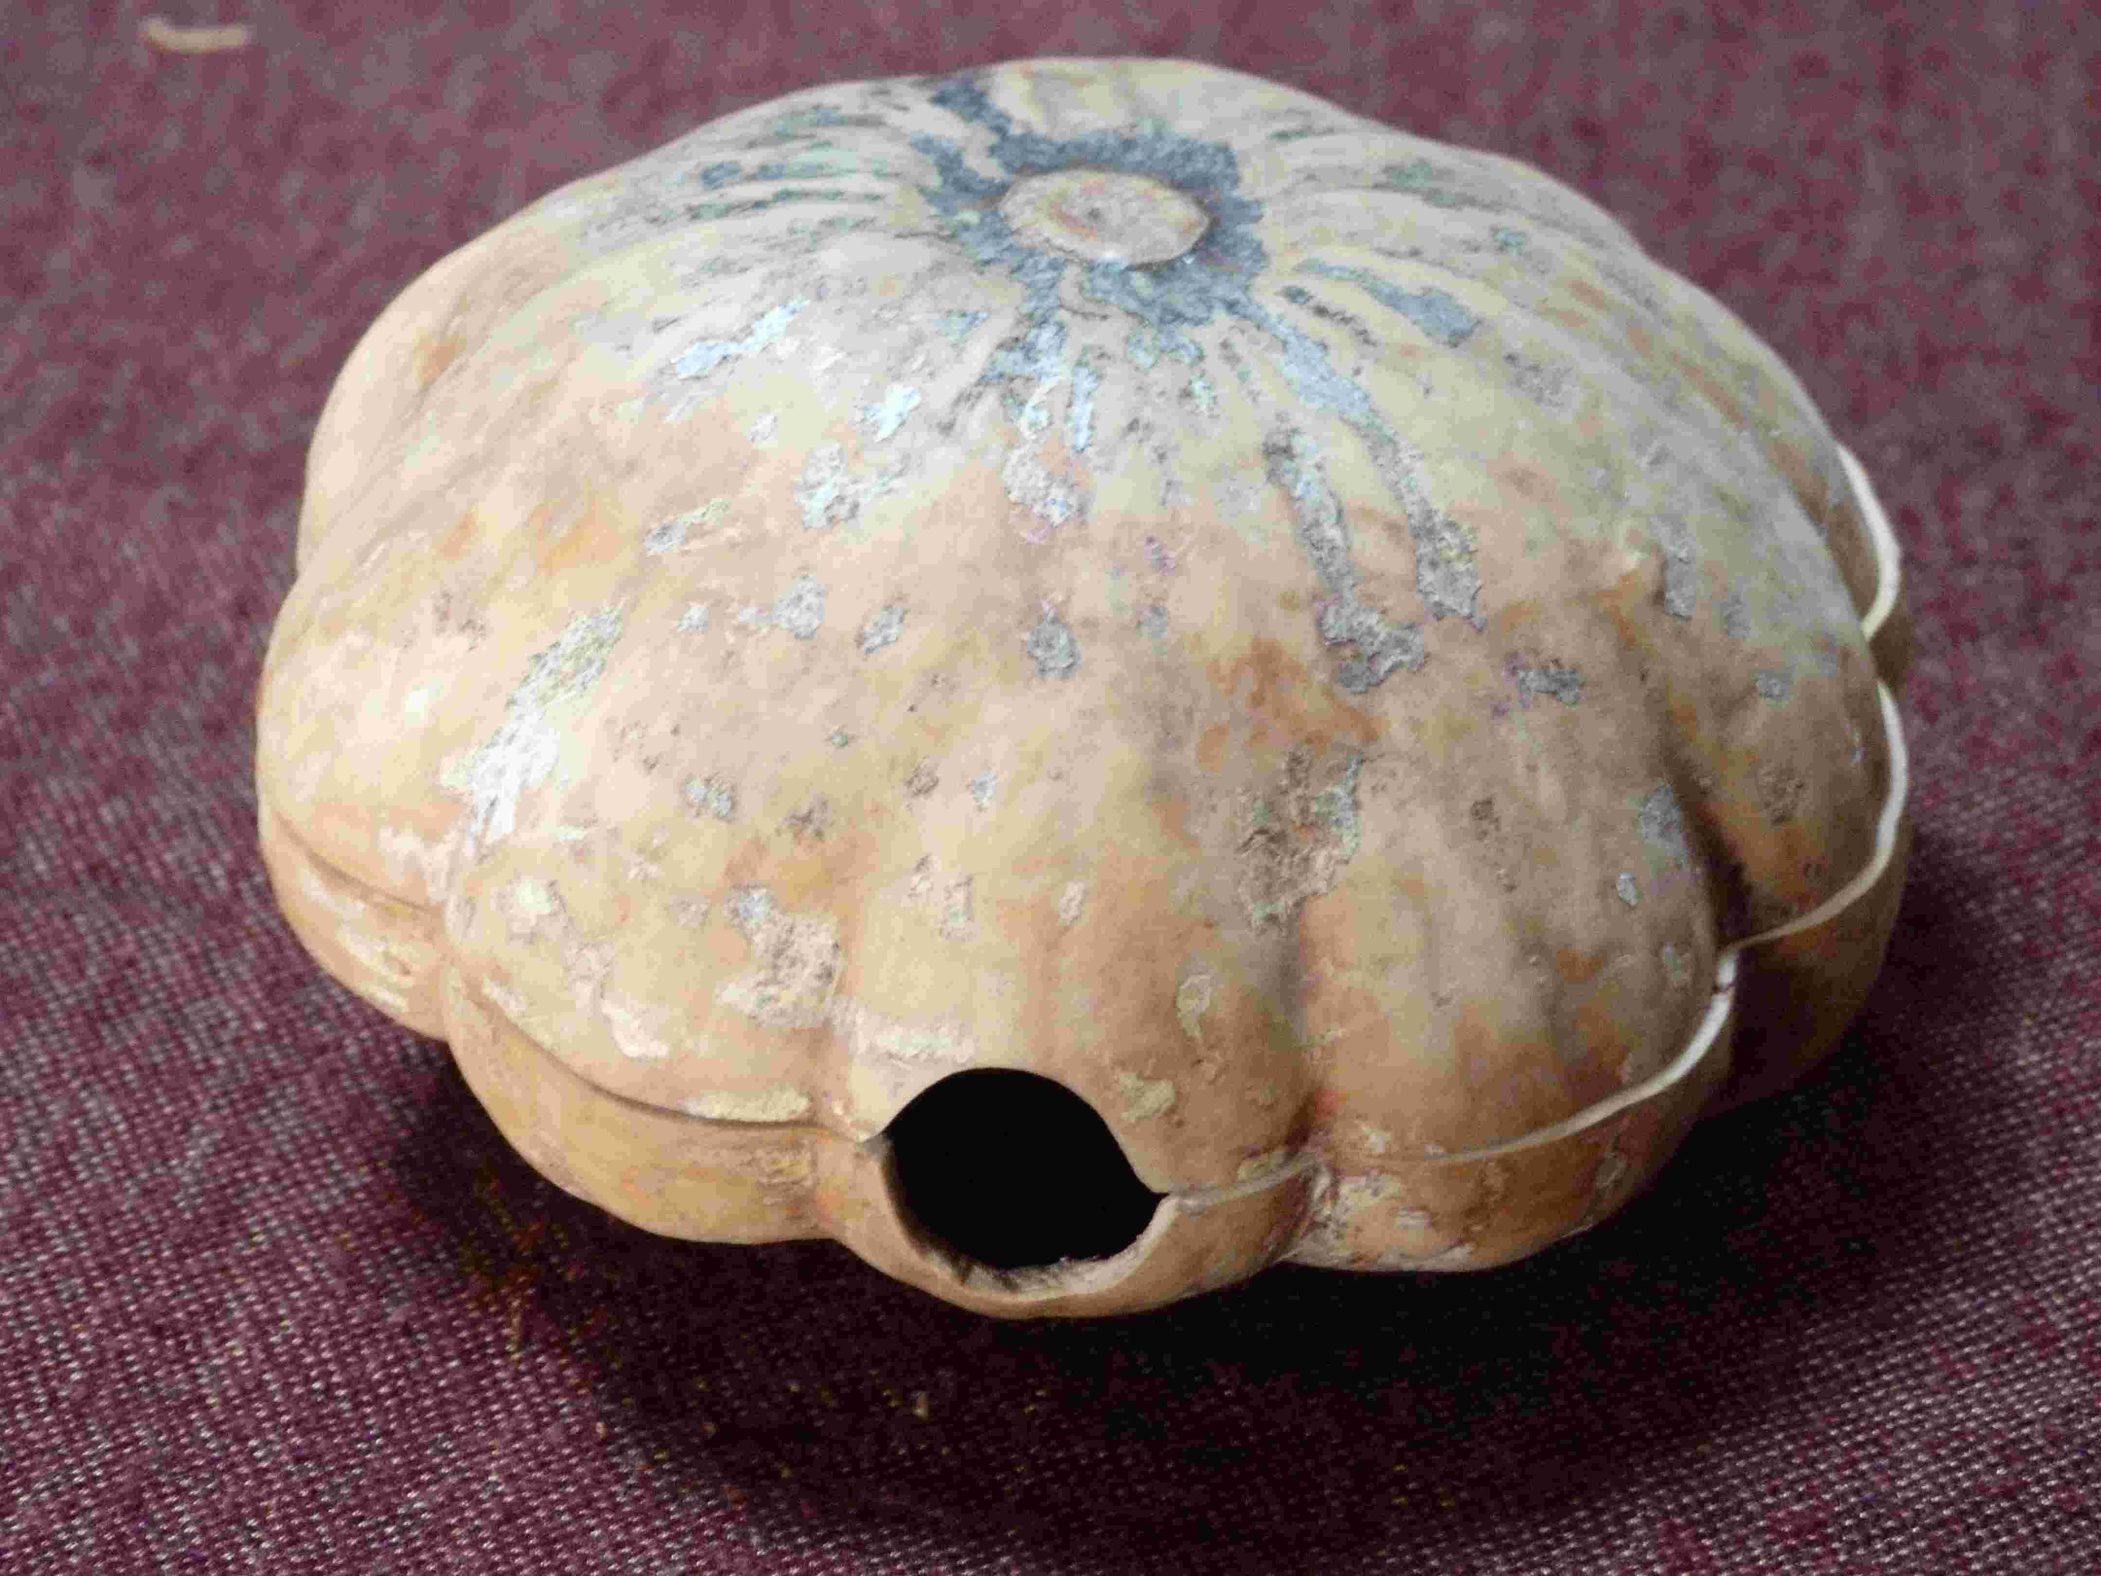
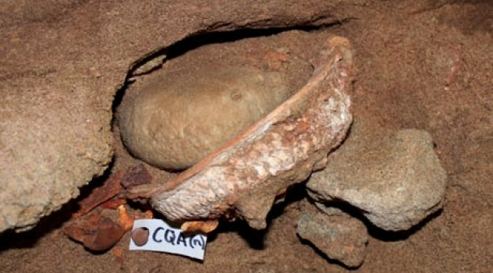
COME LO SAPPIAMO? Da dipinti e ritrovamenti archeologici.

